Slide 1
台新銀行期末報告
- 預測目標：信貸
第 4 組
資管碩二 黃偉豪
財管大四 練奕妤
資管大四 鄭子婷

Slide 2
Agenda
1.
4.
行銷方案
特徵工程
2.
模型訓練
5.
發現與建議
3.
PTT 討論度分析

Slide 3
特徵工程
1

Slide 4
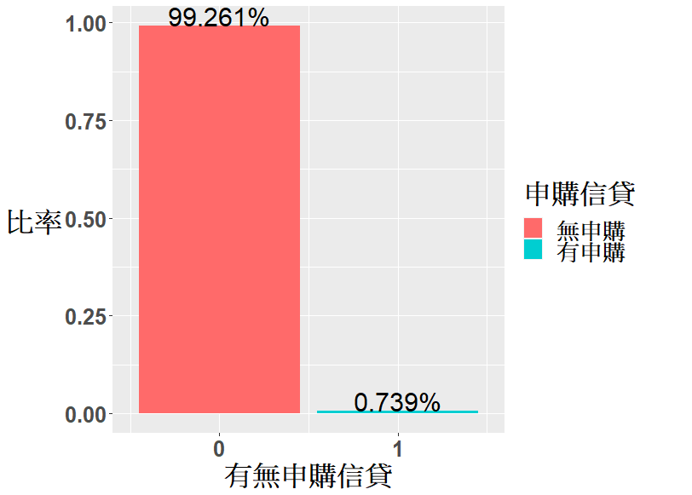
資料集簡介
客戶資料：200,000 筆
客戶行為：2,600,000 筆
2019-12~2020-12
以交易筆數作預測
申購比率：0.739%
Notes:
首先是資料集簡介，這份資料總共有20萬筆顧客資料以及260萬筆的客戶行為資料，時間是2019年12月到2020年12月
以交易筆數作為預測，而申購信貸的整體比例為0.739%

Slide 5
移除少數客戶
年齡23歲以下
教育程度為1
居住地離島(連江縣、澎湖縣、金門縣)
職位99
Notes:
接下來我們進行特徵工程，首先我們移除少數的顧客，鎖定主要的顧客群，因此我們移除了
年齡23歲以下
教育程度1
居住地離島
職位99

Slide 6
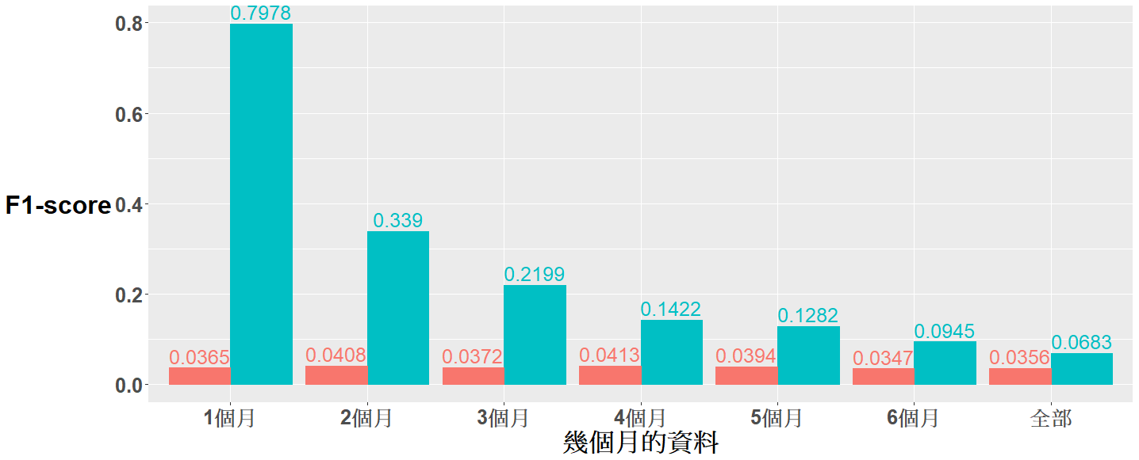
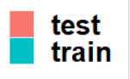
縮小資料量
測試集
訓練集
Notes:
接下來我們認為若拿全部時間的資料件模型可能有太多雜訊，因此我們嘗試縮小資料量，結果發現只拿4個月的資料有最佳的f1-score

Slide 7
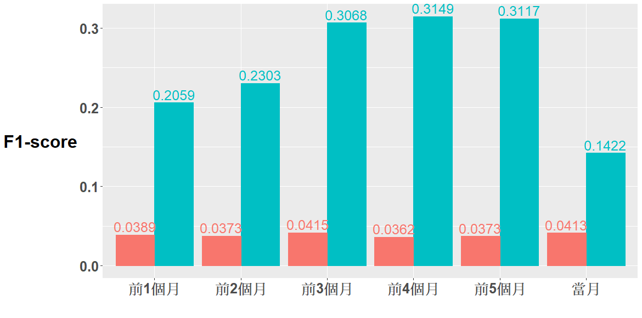
歷史特徵
測試集
訓練集
Notes:
接下來我們增加連續變數的歷史特徵變數，我們發現將連續變數的前一個月到前三個月資料也放入模型有最佳的F1-score

Slide 8
新增內部變數
連續變數的前3個月歷史變數
總支付帳務金額 = 所有類別的支付帳務金額加總
總消費金額 = 所有類別的一般消費金額加總
單筆消費金額 = 總消費金額/總消費次數
Notes:
最後我們新增內部衍伸變數，分別為剛才提到的連續變數的前3個月歷史變數、總支付帳務金額 = 所有類別支付帳務金額加總、單筆消費金額 = 總支付金額/總支付次數
另外我們也嘗試過許多外部變數，例如根據我們的嘗試發現申購信貸似乎與外部變數不太相關，

Slide 9
模型訓練
2
Notes:
接下來是最終的模型預測結果

Slide 10
XGBoost模型
特徵：變數、重要變數t-1~t-3歷史特徵、新增內部變數
訓練集：2020-07 ～ 2020-10 (773,516筆資料)
測試集：2020-11 (193,379筆資料)
precision：0.02469684
recall：0.1302652
accuracy：0.96145
F1-score：0.04152163
 | 預測
實際 |  | 未申購 | 有申購
 | 未申購 | 192123 | 6595
 | 有申購 | 1115 | 167
( 0.0356 -> 0.0415 )
Notes:
嘗試過很多模型後最佳的模型XGBoost模型，特徵有原本的變數以極重要連續變數前三個月的歷史特徵、以及新增的內部衍伸變數
而訓練集的時間是7月到10月，可以看到我們precision：0.024、recall：0.13、accuracy：0.96、F1-score經過特徵工程後從0.0356提高到0.0415

Slide 11
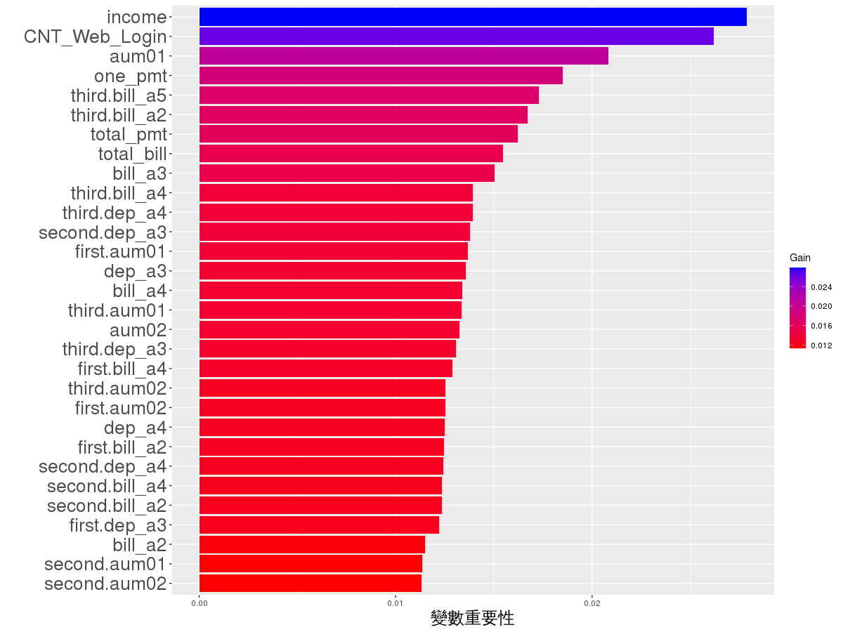
重要變數
收入
數位通路互動指標
資產配置_類別1
單筆消費金額
三個月前支付帳務金額_類別5
三個月前支付帳務金額_類別2
總消費金額
總支付帳務金額
支付帳務金額_類別3
三個月前支付帳務金額_類別4
三個月前轉帳轉入金額
兩個月前轉帳轉出金額
一個月前資產配置_類別1
轉帳轉出金額
支付帳務金額_類別4
三個月前資產配置_類別1
資產配置_類別2
三個月前轉帳轉出金額
一個月前支付帳務金額_類別4
三個月前資產配置_類別2
一個月前資產配置_類別2
轉帳轉入金額
一個月前支付帳務金額_類別2
兩個月前轉帳轉入金額
兩個月前支付帳務金額_類別4
兩個月前支付帳務金額_類別2
一個月前轉帳轉出金額
支付帳務金額_類別2
兩個月前資產配置_類別1
兩個月前資產配置_類別2
Notes:
接著是模型的前30個重要變數，可以看到最重要的前三個是收入、數位通路互動指標、資產配置類別1，以及我們所增加的單筆消費金額、三個月前的支付帳務變數、總消費金額、總支付帳務金額也都是重要變數，後續我們將會依據這些重要變數做顧客分群

Slide 12
PTT 討論度分析
3
Notes:
而我們發現數位通路互動指標是很重要的變數，代表這群人在數位、網路上的使用率極高，因此我們分析了這個年齡層也就是23~35歲常使用的社群媒體論壇PTT

Slide 13

整體文字雲
Notes:
而我們爬取的是金融版提及信貸關鍵字以及信貸版全部的資料
而從這張文字雲看出在信貸相關議題的文章會提到的文字有：貸款、信用卡、銀行、年收入、新轉等等，而台新也在頻率大於800的字雲中，可見在PTT的討論聲量中台新的討論程度也相當高

Slide 14
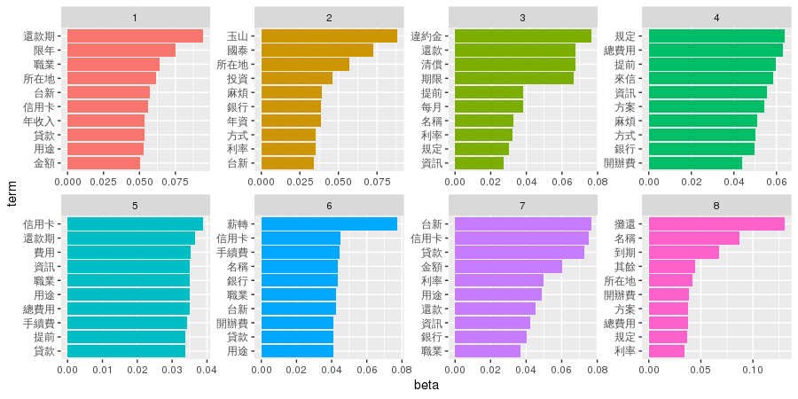
台新文章討論主題
申辦資格
各銀行比較
還款資訊
方案諮詢
費用計算
薪轉戶
台新
信貸規定
Notes:
接著我們分析討論台新的文章大多是在討論什麼樣的主題，總共可以分成8大主題
例如方案資訊這類的主題，是許多人會在PTT上發文詢問網友自己適合哪一種方案，麻煩網友來信告知，還有薪轉戶的主題，討論新轉、信用卡、手續費等等，而主要討論台新的文章中也可以看到討論到信用卡的比率也是極高

Slide 15
行銷方案
4
Notes:
接著是我們根據模型結果以及PTT討論度分析的結果提出的行銷方案

Slide 16
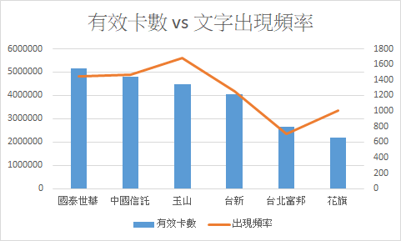
台新
(有效卡數資料來源:金管會銀行局)
要利用信用卡持卡優勢!!
Notes:
看到右邊的圖 討論台新的同時 信用卡出現的頻率也很高 再看到左邊的圖 長條圖代表前六家有效卡數最多的銀行 橘色折線圖是PTT出現的頻率 台新在第四名 代表要使用信用卡持卡的優勢

Slide 17
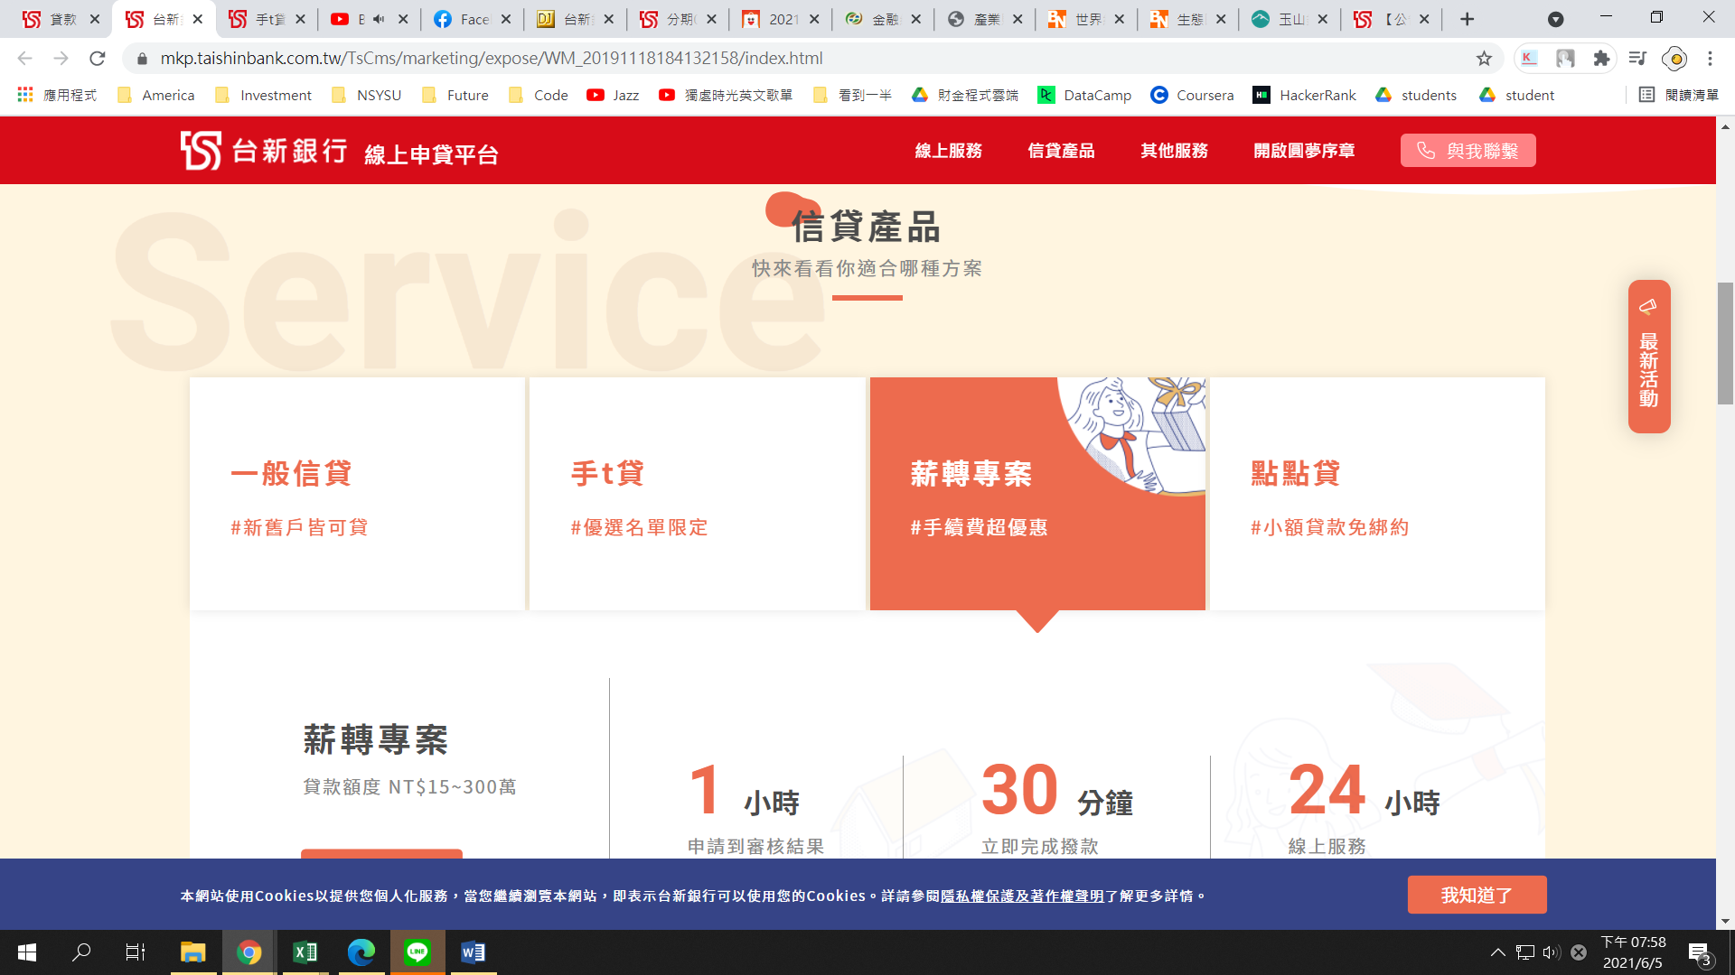
卡友貸
#信用卡忠實客戶
目前已有卡友貸:
國泰、玉山、台北富邦
滙豐、聯邦、(花旗)
Notes:
上面事官網查詢目前可行的方案 但我們認為要增加卡友貸 根據我們的市場調查 好幾家銀行已經有相關方案
在推銷通常是從信用卡找客戶 應該也要反向思考 讓客戶感受到一條龍服務 同時增加客戶年濁度

Slide 18
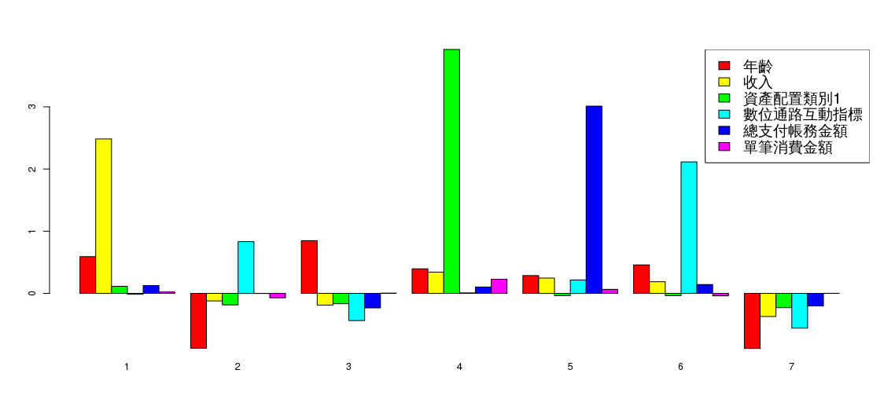
人數 | 11800 | 29716 | 65989 | 7316 | 7364 | 15886 | 55308
購買人數 | 1176 | 3578 | 3824 | 165 | 954 | 2754 | 2880
購買比例 | 9.97% | 12.04% | 5.79% | 2.26% | 12.95% | 17.34% | 5.21%

Slide 19
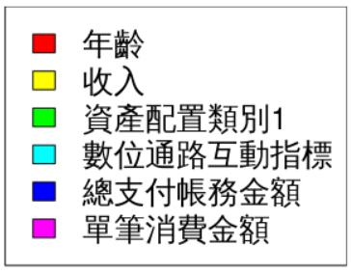
點點貸客戶群
年輕
收入不高
數位通路互動指標稍微高於平均
購買比例不低，可能是申購點點貸
(總消費金額/總消費次數)
策略：
投放廣告 主打優惠(低利率，高額度等等)
電話行銷先針對這群顧客
人數 | 29716
購買人數 | 3578
購買比例 | 12.04%

Slide 20
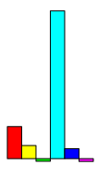
金主不要走
有一定收入
數位通路指標高
青壯年
購買基金比例第二高
台新大客戶
(總消費金額/總消費次數)
策略：
舊戶手續費優惠
給予優惠券(類似證券大戶)
抽獎活動
人數 | 15886
購買人數 | 2754
購買比例 | 17.34%

Slide 21
潛在卡友貸客戶
總支付帳務驚人(代表常用台新信用卡)
收入不低 較好過信貸
原本購買比例已經有12.95%
(總消費金額/總消費次數)
人數 | 7364
購買人數 | 954
購買比例 | 12.95%

Slide 22
行銷名稱
Notes:
利用 K-means 分群並以 Elbow method 找出組內差異小、組間差異大的分群數

Slide 23
不做行銷的
左：年齡高、收入低、有還不出錢的風險
右：理專指數高、購買基金比例最高
最不可能借錢的族群
人數 | 65989 | 7316
購買人數 | 3824 | 165
購買比例 | 5.79% | 2.26%

Slide 24
發現與建議
5

Slide 25
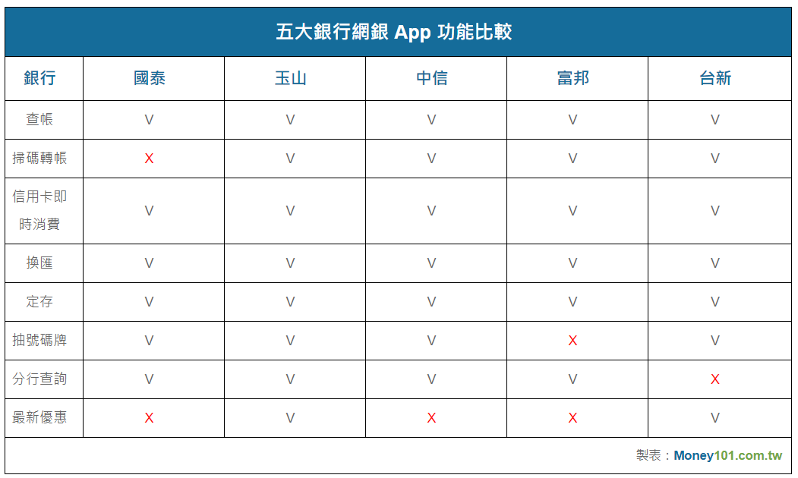
數位互動指標跟申購信貸的相關度很高
Notes:
數位互動指標跟申購信貸的相關度很高 如果增加這個功能 可以讓APP更完善

Slide 26
Thanks for listening

